Slide 1






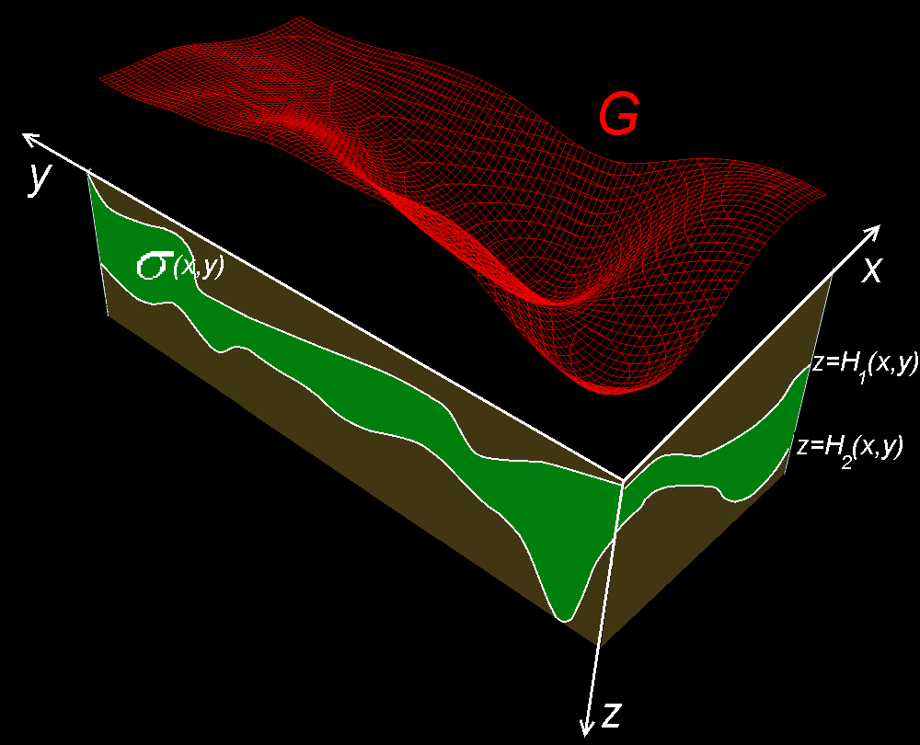
Важнейшими задачами исследования структуры земной коры являются обратные задачи гравиметрии и магнитометрии: нахождение плотности в слое и поверхности раздела.
Обратная задача гравиметрии о нахождении плотности в слое
Модель горизонтальной слоистой среды. Плоскость xOy совпадает с дневной поверхностью, ось z направлена вниз. Рассм. линейная обратная задача гравиметрии о нахождении переменной плотности в горизонтальном или криволинейном слое
по гравит. данным, измеренным на земной поверхности
Используется априорная информация об отсутствии аномалий плотности вне слоя с криволинейными границами и такими, что
и выпол. условие Распределение плотности внутри слоя не зависит от z.
Рис. 1. Модель среды

Slide 2
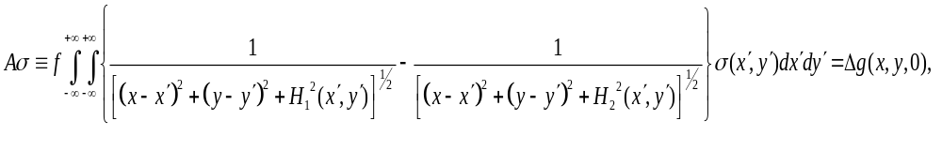


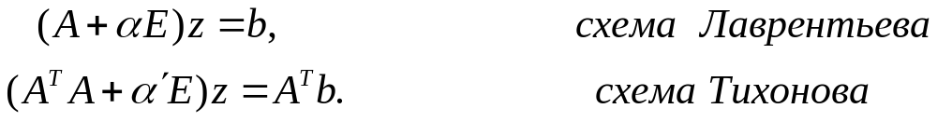
Два этапа решения задачи гравиметрии
1 этап – выделение аномального поля
2 этап – нахождение плотности в слое
Задача сводится к решению линейного двумерного интегрального уравнения
Фредгольма первого рода для нахождения искомой плотности
(1)
где гравитационная постоянная, гравитационный эффект,
порождаемый источниками в горизонтальном или криволинейном слое.
Задача гравиметрии (1) относится к классу некорректно поставленных задач.
Итеративно регуляризованные методы градиентного типа (МПИ, ММН, МНС, ММО, МСГ).
___________________________________________________________________
Мартышко П.С., Пруткин И.Л. Технология разделения источников гравитационного поля по глубине // Геофизический журнал. 2003. Т. 25. № 3. С. 159168.
Васин В.В., Еремин И.И. Операторы и итерационные процессы фейеровского типа. Теория и приложения. Екатеринбург: УрО РАН. 2005.

Slide 3
Первый этап – выделение аномального поля
Решение задачи гравиметрии разбивается на два этапа.
На этапе предварит. обработки данных необходимо выделение из измеренного
гравитационного поля аномального поля от исследуемого слоя.
Методика выделения аномального поля предложена П.С. Мартышко и И.Л. Пруткиным.
Для решения задачи необходимо исключение боковых источников поля и источников,
залегающих выше и ниже рассматриваемого слоя.
Выделенное аномальное поле служит правой частью интегрального уравнения
относительно искомой плотности.
В соответствии с методикой задача предварительной обработки данных сводится к
последовательному решению трех задач:
1) решению задачи Дирихле для уравнения Лапласа на всей или части
границы исследуемой области для исключения боковых источников поля;
2) вычислению интегрального оператора для пересчета поля вверх;
3) решению двумерного интегрального уравнения первого рода для
пересчета поля вниз.
___________________________________________________________________
Мартышко П.С., Пруткин И.Л. Технология разделения источников гравитационного поля
по глубине // Геофизический журнал. 2003. Т. 25. № 3. С. 159168.

Slide 4


Второй этап – нахождение плотности в слое
Второй этап – решение линейного двумерного интегрального уравнения
Фредгольма первого рода для нахождения искомой плотности [2]
(1)
где гравитационная постоянная, гравитационный эффект,
порождаемый источниками в горизонтальном или криволинейном слое.
Уравнение гравиметрии (1) относится к классу некорректно поставленных задач, решение которой обладает сильной чувствительностью к погрешности правой части, полученной в результате измерений и предварительной обработки геофизических данных.
____________________________________________________________________
Мартышко П.С., Кокшаров Д.Е. Об определении плотности в слоистой среде по гравитационным данным // Геофизический журнал. 2005. Т. 27. № 4. С. 678-684.

Slide 5



Методы решения
После дискретизации уравнения (1) на сетке где задана правая
часть и аппроксимации интегрального оператора по квадратурным
формулам задача (1) сводится к решению СЛАУ с плохо обусловленной
либо симметричной матрицей (горизонтальный слой), либо несимметричной
матрицей (криволинейный слой)
В случае криволинейного слоя СЛАУ предварительно преобразуется к виду
где параметры регуляризации.
Для решения СЛАУ (2) и (3) используются итерационные методы градиентного типа [3].
____________________________________________________________
[3]. Васин В.В., Еремин И.И. Операторы и итерационные процессы Фейеровского типа.
Теория и приложения. Екатеринбург, 2005.

Slide 6
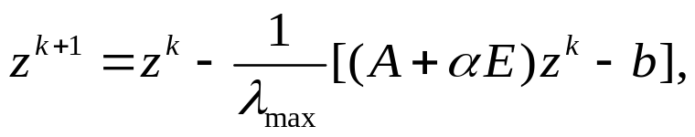


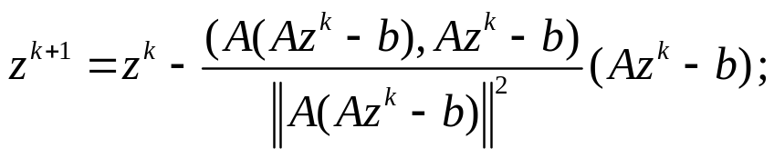
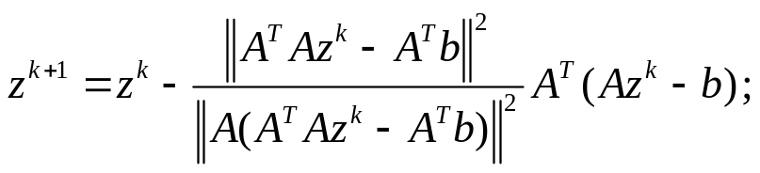
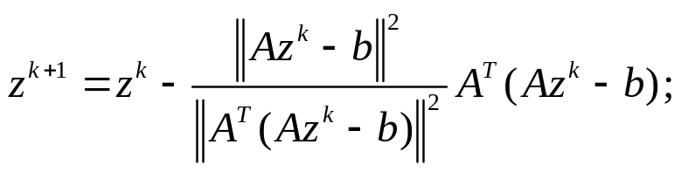
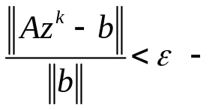
Методы решения СЛАУ
1. Итеративно регуляризованный метод простой итерации (МПИ)
где макс. соб. знач.
(симм. случай)
2. Метод минимальных невязок (ММН)
3. Метод наискорейшего спуска (МНС)
4. Метод минимальной ошибки (ММО)
5. Метод сопряженных градиентов (МСГ)
6. Прямой метод квадратного корня (МКК)
(СЛАУ с симметр. положит. опред. матрицей)
условие останова

Slide 7








Рис. 2. Схема распределения данных по процессорам
Параллельная реализация на МВС-ИММ
Численная реализация и распараллеливание алгоритмов для решения линейной и нелинейной обратных задач гравиметрии выполнены на МВСИММ  российском суперкомпьютере кластерного типа с распределенной памятью (ИММ УрО РАН).
МВСИММ: 14 2-х процессорных 2-х ядерных модулей AMD Opteron 64 bit (2.6 ГГц);
интерфейс GbitEthernet; 112 Гб оперативной памяти.
Параллельные численные алгоритмы реализованы с помощью библиотеки MPI [4]
на языке Фортран. Распараллеливание итерационных методов основано на разбиении матрицы горизонтальными полосами на блоков, а вектора решения и вектора правой части СЛАУ на частей так, что где размерность системы уравнений, число процессоров, число строк матрицы в блоке [5].
Host processor
1 processor
2 processor
…
m processor
____________________________________________________________________
Баранов А.В., Лацис А.О., Сажин C.В., Храмцов М.Ю. Руководство пользователя системы МВС-1000.
URL: http://parallel.ru/mvs/user.html.
Акимова Е.Н., Белоусов Д.В. Распараллеливание алгоритмов решения линейной обратной задачи
гравиметрии на МВС-1000 и графических процессорах // Вестник ННГУ. 2010. № 5. С. 193-200.
Notes:
Интерес - анализ примитивов для распознавания объектов.

